Slide 1
"Раз-картошка! Два-картошка! Как картошка хороша!"
Выполнила педагог дополнительного образования МУ ДО СЮТ Гилянт Т. А.

Slide 2
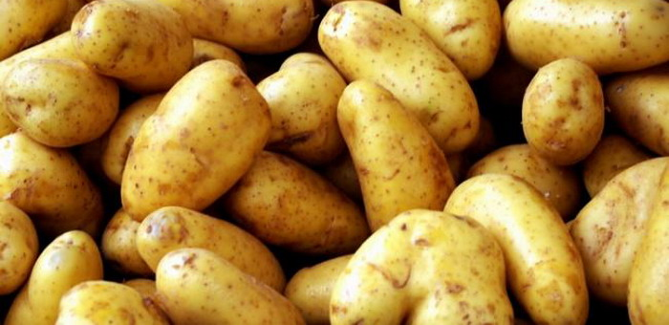
Плоды картофеля

Slide 3
Родина картофеля – Латинская Америка. Впервые картофель обнаружили много тысяч лет назад, еще когда древние люди искали в земле съедобные корни растений, среди которых и нашли клубни дикого картофеля.

Slide 4
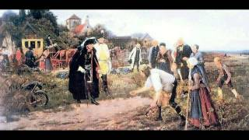
История появления картофеля в России берёт своё начало с Петра I , который в конце XVII века прислал в столицу мешок клубней из Голландии для рассылки по губерниям для выращивания.

Slide 6
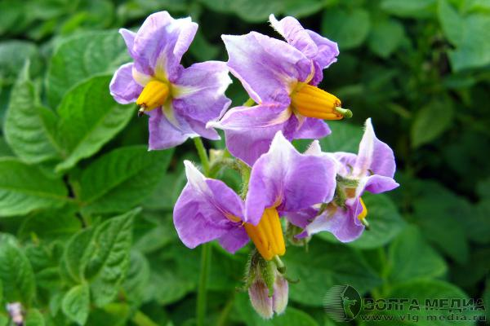
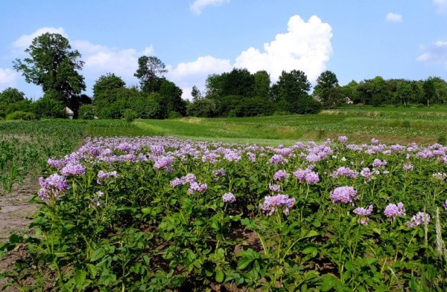
Цветение картофеля

Slide 7
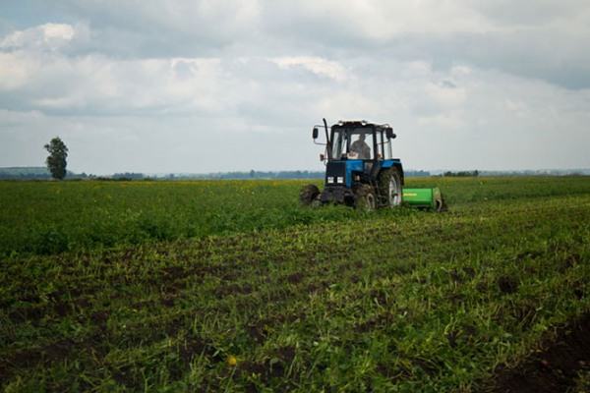
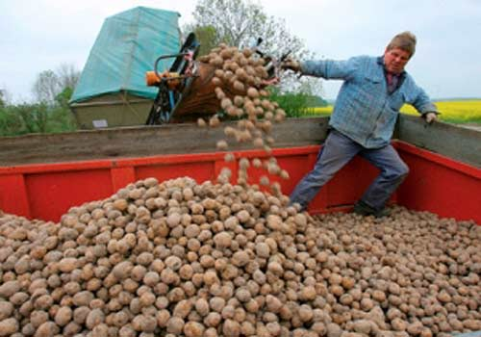
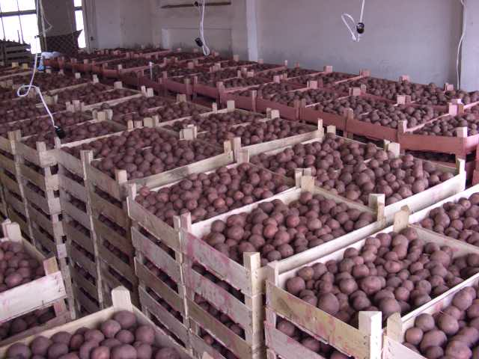
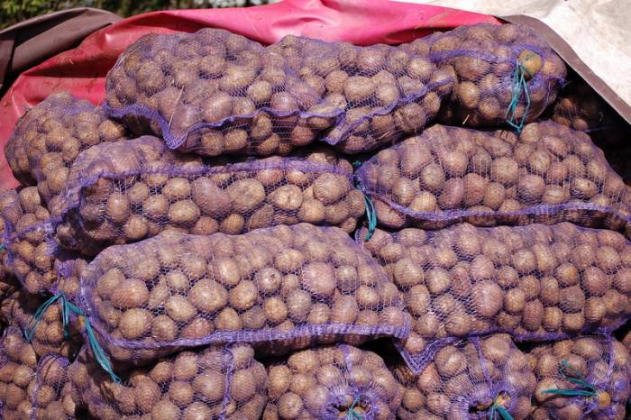
Выращивание картофеля в подсобных хозяйствах

Slide 8
Название сортов картофеля
Аладин
Пикассо

Slide 9
Название сортов картофеля
Фабула
Малиновка

Slide 10
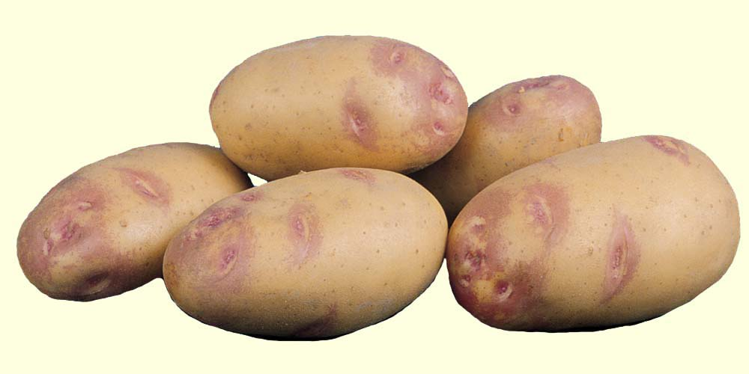
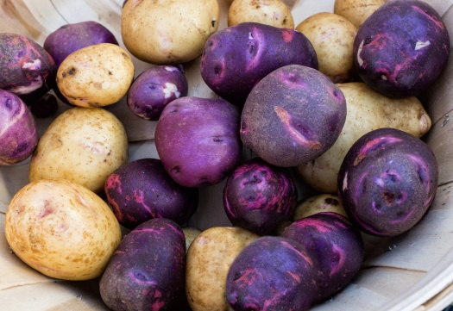
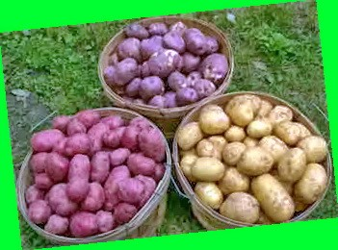
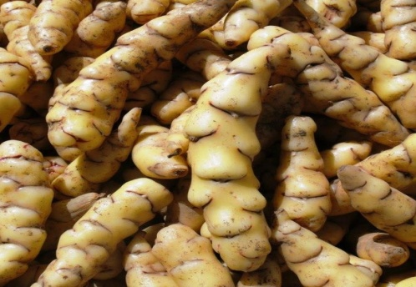
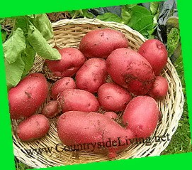
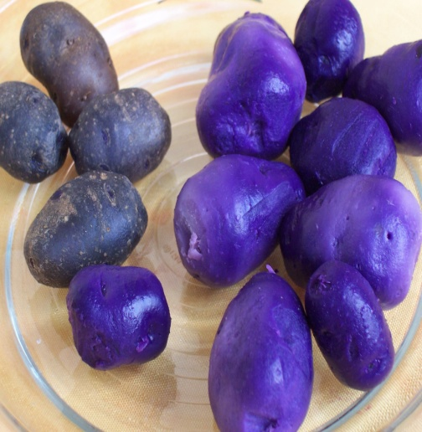
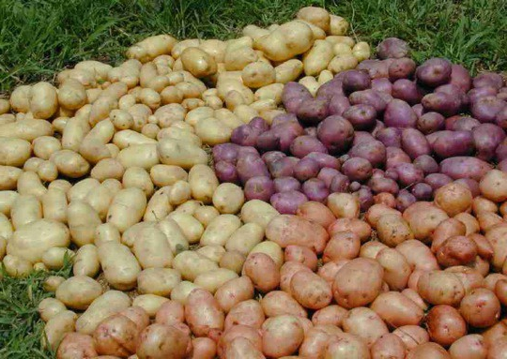
Международный центр по картофелю сообщает о 7 500 различных разновидностях картофеля (1950 из них - дикие)

Slide 11
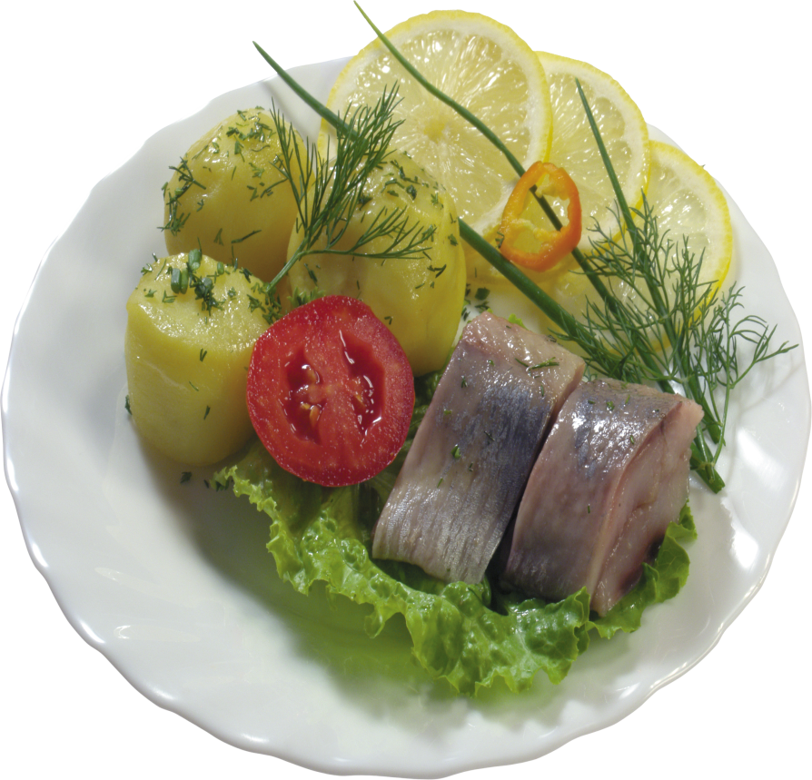
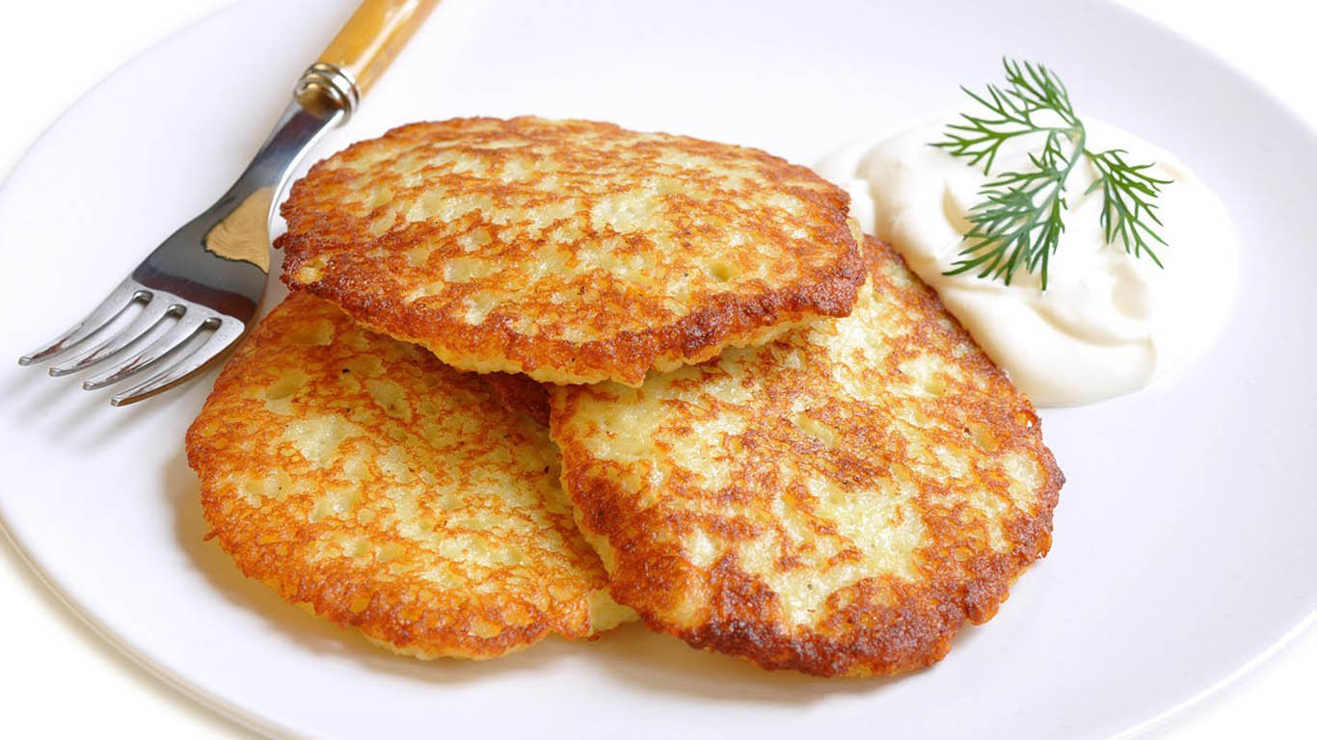
Блюда из картофеля
Картофель отварной
Картофельные оладьи

Slide 12
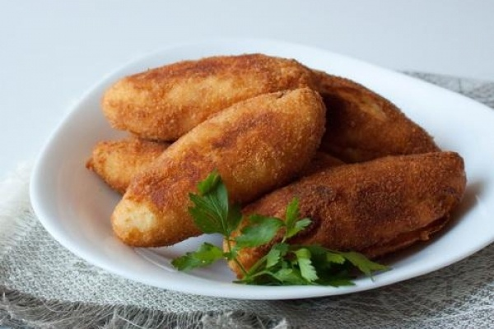
Блюда из картофеля не нуждаются в рекламе, все хозяйки любят и ценят картофель. В любом доме он занимает на столе почетное место. Картофель замечательно сочетается с любым продуктом: с рыбой, мясом, грибами, молоком, овощами, травами. Картофель жарят, варят, тушат, запекают, пекут, делают пюре, котлеты, оладьи, рагу. Не даром народная мудрость гласит: Хлеб-батюшка, картошка-матушка. Картофель - второй хлеб, а блюда из картофеля – незаменимы на каждом столе.
Фаршированный картофель
Пирожки из картофеля

Slide 13
СПАСИБО ЗА ВНИМАНИЕ !

